Slide 1
Бот для донорского центра
Команда "Додстер"
Алиханов Мухамед
Мкоян Артем
Ваш личный помощник в донорстве!
Донорство это просто!

Slide 2
Проблема и цель: Почему это важно?
В России существует острая нехватка донорской крови, особенно редких групп. Традиционные методы привлечения доноров не всегда эффективны.​
Наш бот призван решить эти проблемы, автоматизируя процесс и повышая вовлеченность.​​
Цель: Увеличить количество доноров среди студентов и сотрудников МИФИ, оптимизировать процесс сбора крови и создать сообщество активных доноров.

Slide 3




Функционал для пользователей: Спасти жизнь легко
Быстрая регистрация
Запись на донацию
Удобная регистрация через Telegram, занимающая всего пару минут.
Выбор удобной даты и времени для сдачи крови прямо в боте.
Актуальная информация
История донаций
Напоминания о предстоящих донациях, требованиях к донорам и пунктах сбора крови.
Персональная статистика и мотивация для регулярного донорства, а также уведомления

Slide 4
Функционал для организаторов: Управление без усилий
Админ-панель: Удобный инструмент для управления событиями донорства.​
Список участников: Просмотр и экспорт списка зарегистрированных доноров.
Рассылки: Оперативное информирование всех участников о новостях и изменениях.
Статистика: Отслеживание явки и активности доноров для анализа и планирования.
И многое другое, что также не входило в ТЗ
/admin_stats - Статистика проекта
/admin_reg - Управление заявками
/add_event - Добавить мероприятие
/stats_event - Статистика мероприятий
/see_profile - Просмотр профилей
/see_profile + (числовый аргумент) - Просмотр конкретного пользователя по айди
/import_excel - Импорт из Excel
/upload_stats - Загрузить статистику пользователей из Excel
/export_stats - Выгрузить статистику пользователей в Excel
/answer - Ответить на вопросы пользователей
/add_admin - Добавить админа
/backup_users - Бэкап пользователей
/restore_users - Восстановление пользователей из бэкапа
/upload_attendance - Загрузить посещаемость мероприятия
/help - Список пользовательских команд

Slide 5
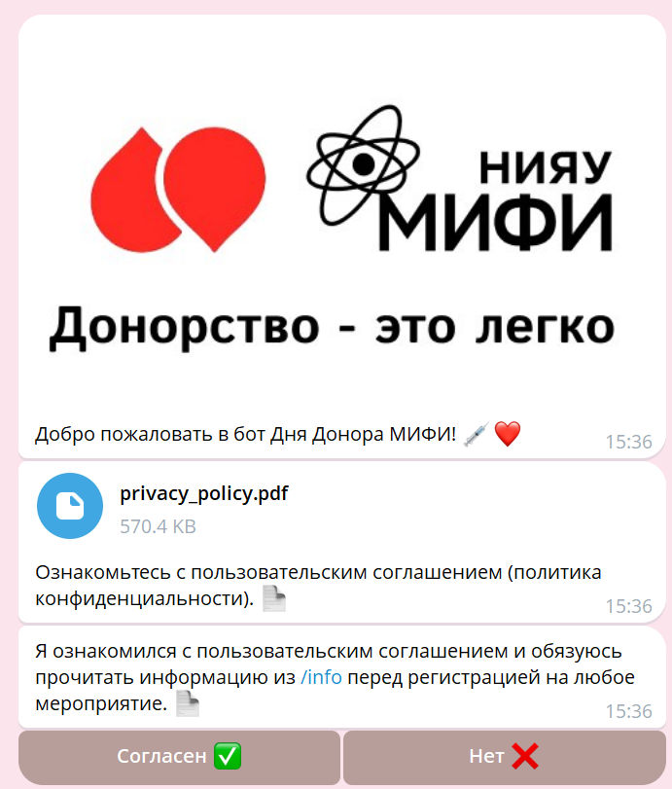
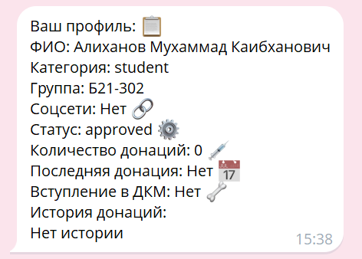
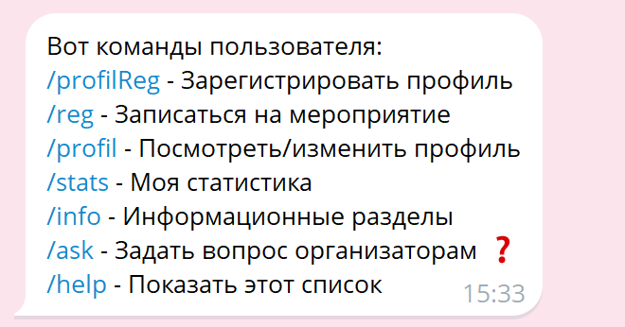

Slide 6



Техническая реализация: Сердце нашего бота
Бот разработан на базе передовых технологий, обеспечивающих стабильность и масштабируемость.
Python & Aiogram
SQLite
Планировщик
Высокопроизводительный асинхронный фреймворк для Telegram ботов.
Легкая и надежная база данных для хранения информации о пользователях и донациях.
Автоматизация уведомлений
(schedule)

Slide 7
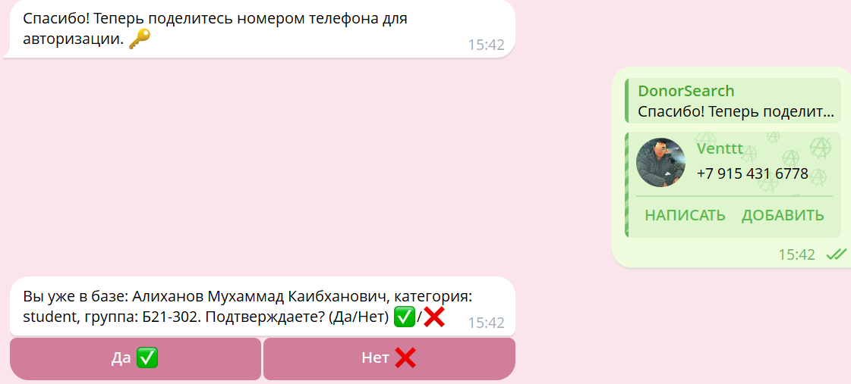
UX/UI: Интуитивность и доступность
Мы уделили особое внимание пользовательскому опыту, чтобы каждый шаг был максимально простым и понятным.
Понятный дизайн: Чистый интерфейс без лишних элементов.
Понятные кнопки: Интуитивная навигация, минимизирующая количество кликов
Обратная связь: Мгновенные подтверждения и уведомления о статусе.

Slide 8
Что сделано сверх тз?
Помимо основных требований мы добавили множество удобных и хороших дополнительных функций, например:
модерация профилей с уведомлениями
Возможность бекапа базы данных и его загрузки
Возможность "дозаполнить" базу данных через эксель документ
Удобная работа с мероприятиями
Просмотр профилей пользователей и работа с ними
Возможность дописать данные пользователей без номера
Защита профиля. Никто не сможет зайти на ваш профиль
Сильное логирование и масштабируемость
И много чего другого!

Slide 9
Спаси жизнь — стань донором! ❤️
Каждая капля имеет значение. Наш бот — это не просто инструмент, это мост между теми, кто нуждается в помощи, и теми, кто готов ее оказать.
Вопросы? Мы готовы ответить на них!

Slide 10
Спасибо за внимание!
Мы делали презентацию в торопях, но тем не менее - мы создали хороший, легко масштабируемый, удобный продукт, с хорошим и разнообразным функционалом. А главное в нашем проекте - надежность
Вопросы? Мы готовы ответить на них!

